Slide 1
Bài 5
ÔN TẬP VỀ PHÂN SỐ
(Sách giáo khoa Toán 5 - Tập một - Trang 10)

Slide 2
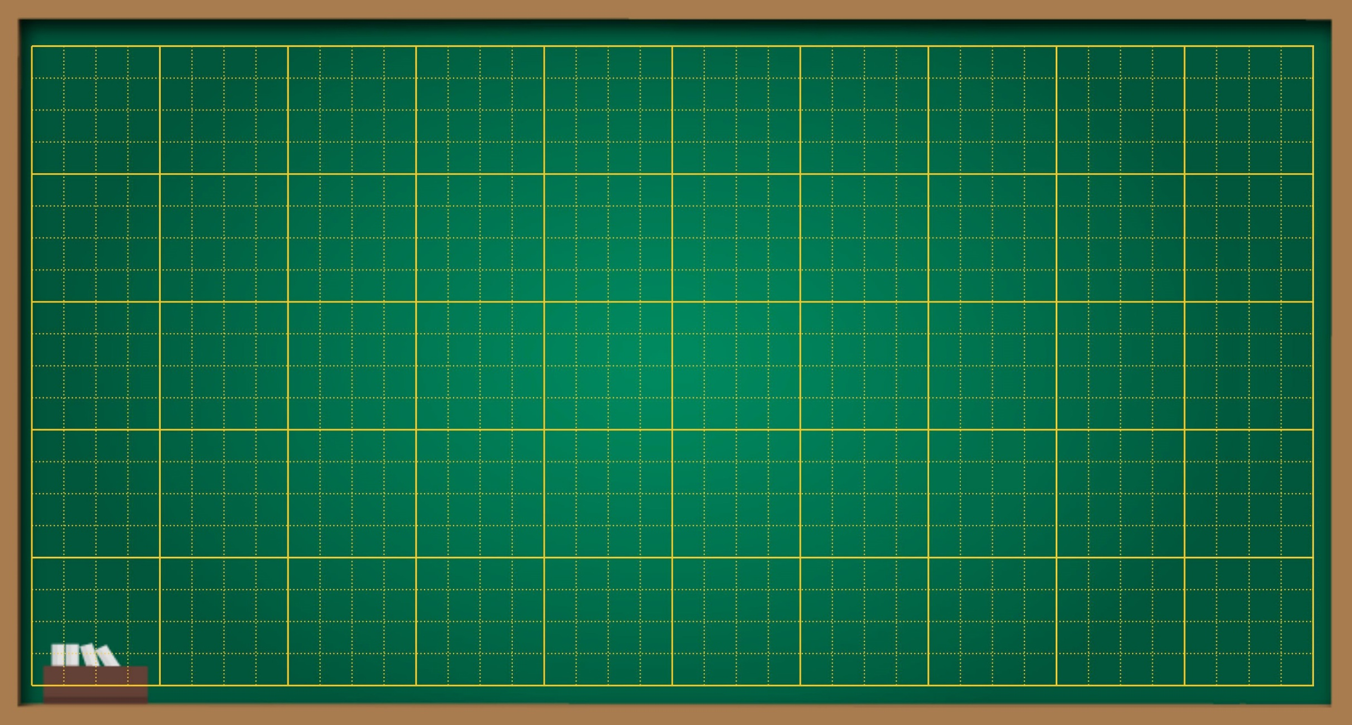
Thứ … ngày … tháng … năm ….
Bài 5
Ôn tập về phân số

Slide 3
KHỞI ĐỘNG

Slide 4
Thực hành, luyện tập

Slide 5
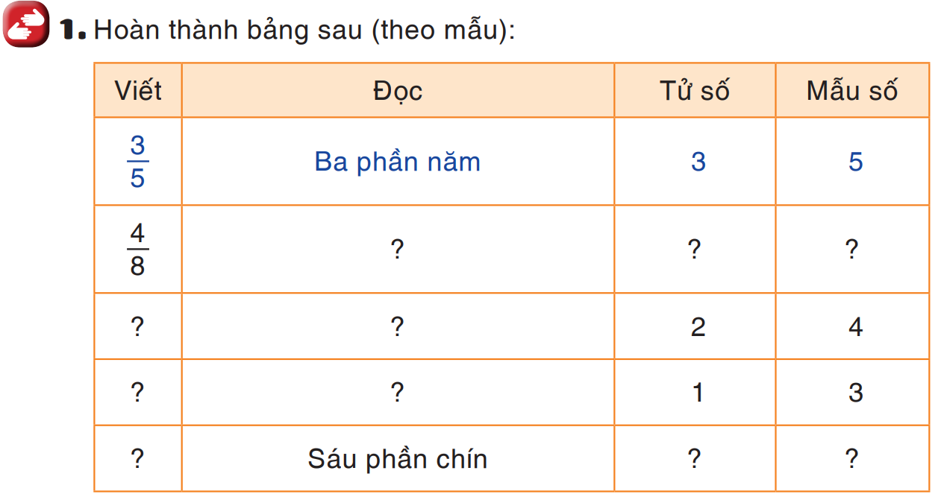

Slide 6
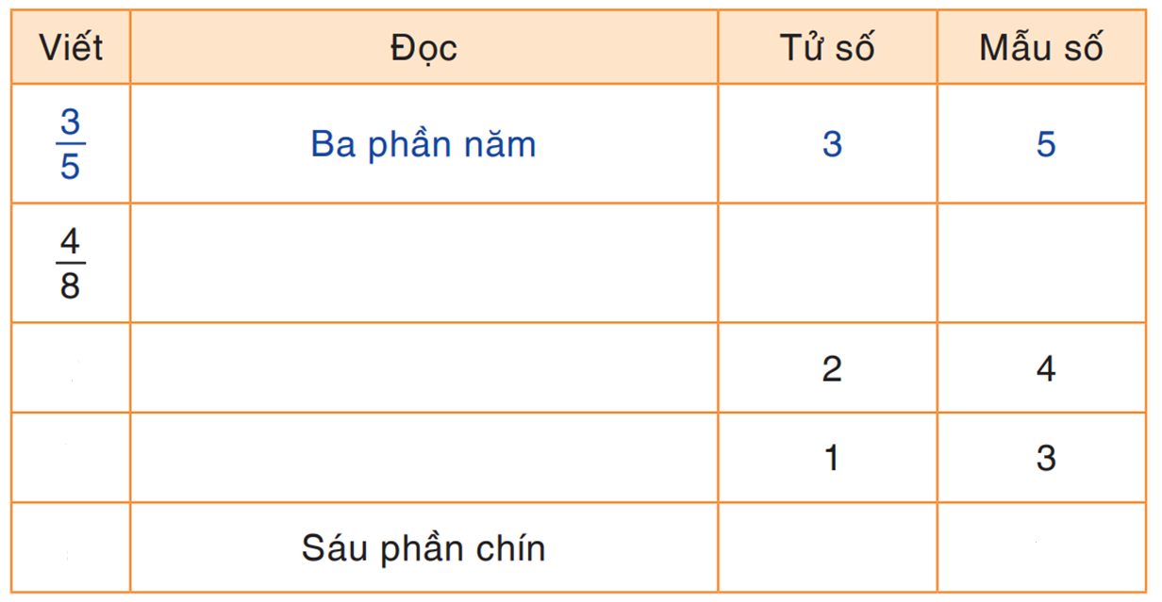
Bốn phần tám
Hai phần bốn
Một phần ba

Slide 8
Ba phân số bằng phân số $\frac{2}{3}$ là $\frac{4}{6}$ $; \frac{6}{9} \text{v}\text{à }\frac{8}{12}$
Ba phân số bằng phân số $\frac{12}{15}$ là $\frac{4}{5}$ ; $\frac{24}{30} \text{v}\text{à }\frac{36}{45}$
Ba phân số bằng 1 là $\frac{5}{5}$ ; $\frac{7}{7}$và $\frac{9}{9}$

Slide 9
Vận dụng

Slide 10
Bài giải:
Mỗi bình nhỏ có số lít nước là:
3 : 4 = $\frac{3}{4}$ (l)
Đáp số: $\frac{3}{4}$ lít nước

Slide 11
Dặn dò

Slide 12
Tạm biệt

